Slide 1
Motivasyonda Süreç Kuramları
Prof. Dr. Hüner Şencan
İstanbul Ticaret Üniversitesi

Slide 2
Süreç Kuramları
Bu kuramlar bireyin ödülleri nasıl değerlendirdiği ve hangi süreçlerden geçerek nasıl bir karar verdiği konusu üzerinde durur.
Kapsam kuramları insan davranışlarını enerjik hale getirenin ne olduğunu araştırırken süreç teorileri, insan davranışlarının nasıl daha enerjik bir hale getirileceği konusu üzerinde durur.
Beklenti Kuramı
Porter-Lawler Kuramı
Eşitlik Kuramı
Hedef Belirleme Kuramı

Slide 3
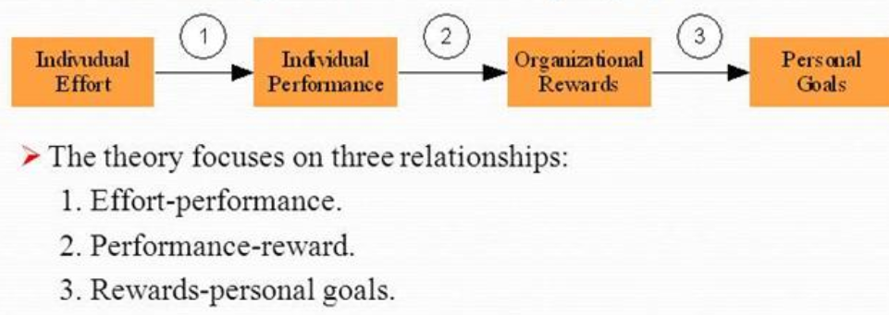
Vroom’un Beklenti Kuramı
Üç kavram üzerinde durulur: Beklenti, Araçsallık, Valens
Beklenti: Çaba-başarı ilişkisini tanımlar. Kişi belli bir çabanın sonunda başarılı olacağına inanmalıdır.
Araçsallık: Belirli düzeyde bir başarıya ulaşırsa ödül alacağına inanmasıdır. Daha yüksek başarı daha çok ödül demektir…
Valens: Ödülün cazibesi ve kişisel amaçlarına hizmet etme derecesi. 1. Çaba- 2. Başarı- 3. Ödül- 4. Kişisel Amaçlar

Slide 4
Beklenti: «Çaba» başarı getirir
Beklenti, çabanın artırılması halinde başarının da ona göre artacağını düşünmektir. Birinci düzey sonuçların (çaba) ikinci düzey sonuçlarla (ödüllerle) ilişkili olduğunu algılamaktır.
«Sıkı çalışırsam kesinlikle başarılı olurum»
Çaba tek başına yeterli değildir. Onun yanında diğer bazı kaynakların da bulunması gerekir:
İşgörenin elinde doğru ve uygun kaynaklar varsa (zaman, mali kaynaklar, makine, teçhizat, bilgisayar vb. gibi)
Yetenek ve becerileri yeterli ise
Görevin yapılması için yeterli ölçüde destek alıyorsa (ilk amirinin kendisine yol göstermesi ve yardımcı olması, gerekli doğru bilgileri vermesi, gerekli malzeme ve ekipmanı sağlaması).

Slide 5
Araçsallık: «Başarı» ödül getirir.
Araçsallık başarının ödül getireceğine inanmadır. Burada başarı faktörü bir tür «araçtır». Nihai sonuç ise ödül elde etmedir.
«Eğer iyi iş çıkarırsam» sonunda elde edeceğim bir şeyler olacaktır.
«Oyunun kurallarını iyi öğrenmeliyim»
«Ödülleri dağıtan kişinin kararlarına güvenmeyi öğrenmeliyim»
«Hangi tür ödüllerin, kimlere, ne zaman ve hangi hallerde verileceği açık ve şeffaf olmalıdır»

Slide 6
Valens: «Ödülün» cazibesi
Belirli bir sonuç veya ödüle kişinin verdiği «değerin» gücü.
O ödülü ne kadar önemsediği. Ne ölçüde tercih ettiği. Kendisine ne kadar cazip geldiği… «Örneğin Bali adalarında 1 Haftalık tatil ödülü»…
Valens -1 ila +1 arasında değişir.
Kişi belirli bir sonucu elde etmeyi arzulamıyorsa, o sonuca olumsuz yaklaşıyorsa valens negatif işaretlidir.
Sonuca veya ödüle karşı kayıtsız ise valensin değeri 0’dır.
Ödüle olumlu yaklaşıyorsa valens + işaretlidir ve pozitiftir.

Slide 7
Çaba
Kişi çabasını niçin ve nasıl arttırabilir?
Bireyin özellikleri
Yetkinlikleri
«İç denetim odaklı kişi» olması, davranışlarından kendisini sorumlu tutuyor.
Değerlerinin konumu (diğerleri de benzer çabaları gösteriyor mu)
Çevre faktörleri kendisini destekliyorsa
Malzeme ve materyal varsa ve yeterli ise
Kendisine gerekli destekler veriliyorsa
Kişi kendisine inanıyorsa, öz güveni varsa, kendini yetkin biri olarak görüyorsa, başarıyı yakalayacağına inanıyorsa ÇABASINI ARTTIRIR.

Slide 8
Başarı - Performans
Bireyin başarısı; gayret ve çabasına, yetenek ve becerilerine ve rolünü algılama derecesine bağlıdır.
Başarı veya Performans kademelidir.
Düşük düzeyde performans,
Orta derecede performans,
Yüksek düzeyde performans sergilenebilir.
Başarı-Performans ödülün anahtarıdır.

Slide 9
Ödül - Rewards
Örgütlerde «ödüller» doğrudan performansa/başarıya bağlı olarak belirlenmelidir.
Ödüller bireylerin değerlerine, beklentilerine, yaşam biçimlerine, algılarına veya isteklerine göre saptanmalıdır.
Ödüller sadece hak edenlere verilmelidir.
Beklenen davranışlar, ödüller ve örgütsel amaçlar arasında ilişki kurulmalıdır.

Slide 10
Birinci ve İkinci Düzey Sonuçlar
Birinci düzey sonuçlar: Bireyin elindeki işi yapma ve gerçekleştirme biçimiyle ilgili olan davranışlarıdır
Üretkenlik,
devamsızlık,
İşgücü devri,
Üretim kalitesi
İkinci düzey sonuçlar: Birinci düzey faaliyetlerden elde edilen ikinci düzey neticelerdir.
Maaş artışı
Grup tarafından kabul edilme veya ret edilme
Terfi
İşten çıkarılma

Slide 11
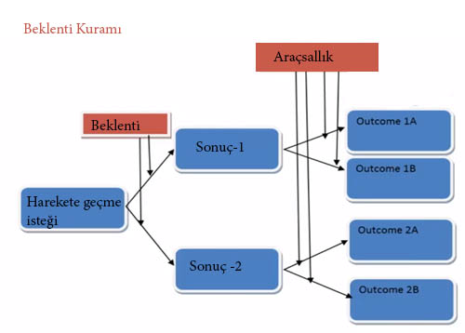
Vroom’un Beklenti Kuramı

Slide 12
Motivasyon Eşitliği
Motivasyon = Beklenti x Araçsallık x Valens

Slide 13
Beklenti kuramından yöneticiler için sonuçlar
İşgörenlerin değer verdiği sonuçları veya ödülleri belirleyiniz.
Yüksek başarı ölçütlerini belirleyiniz ve o başarıyı yakalayacak davranışları ödüllendiriniz.
İşgörenlerin hedeflenen performans seviyelerini yakaladığından emin olunuz.
Arzulanan sonuçları belirli performans seviyeleriyle denkleştiriniz.
Sonuçlardaki değişiklikler yüksek çaba göstermeyi teşvik edecek bir şekilde düzenmiş olmalıdır.
Eşitsizliklere karşı ödül sistemini sürekli gözden geçiriniz.

Slide 14
Porter-Lawler Modeli
P-L, Kendi beklenti kuramlarını geliştirmek için Vroom’un Beklenti yaklaşımını kullanmışlardır. Onlar da dikkatlerini «ödül» konusu üzerinde yoğunlaştırmışlardır.
P-L kuramında ÇABA-PERFORMANS-ÖDÜL-TATMİN ilişkileri üzerinde durulur.
Bireyin çaba harcaması beklediği ödülün cazip olmasına bağlıdır.
Ödülün cazip olması başarısını arttırır.
Daha iyi başarı için birey gerekli yetenek ve becerilere sahip olmalıdır.
Çaba ve başarı eşitlenemez. Çaba ile başarı arasında yetenek ve beceriler önemli rol oynar.
Bireyler arasında eşitliğe dikkat edilmesiyle birlekte elde edilen ödüller bireye tatmin sağlar.

Slide 15
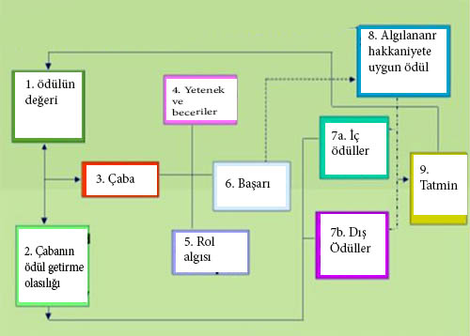
Porter ve Lawler Modeli

Slide 16
P-L Kuramında «Çaba»
Belirli bir görevde bireyin onu gerçekleştirmek için harcadığı enerji anlamındadır.
Ödül cazip olduğu ölçüde çaba da artar.
Birey böyle bir durumda birey harcadığı çabanın ödül için değer olduğuna inanır.

Slide 17
P-L Kuramında «Başarı»
Çaba harcamak sonuçta «başarıyı» getirir.
Başarının düzeyi harcanan çabanın derecesine bağlıdır. Daha çok çaba harcanırsa daha çok başarı elde edilir. Bunun yanında bireyin yetenek ve becerileri ve rolünü algılama biçimi de başarı üzerinde etkili olur.
Başarı için bireyin rolünü iyi ve doğru algılaması çok önemlidir. Bu da ancak rol tanımının çok iyi yapılmasıyla gerçekleşebilir.
İnsanlar rollerini farklı şekillerde algılarlar.
Rolü örgüt tarafından iyi bir şekilde tanımlanmış olan kişiler yeterli ölçüde çaba harcayarak başarıya ulaşabilirler.

Slide 18
P-L Kuramında «Ödül»
Başarı kişiye «ödüller» getirir ki iki sınıf içinde ele alınır:
İçsel ödüller: Kişinin kendi içinde kendisine duyduğu saygısının ve öz güveninin artmasıdır. Bütünüyle kişinin iç dünyasında gerçekleşir.
Dışsal ödüller: Para, tanınma, terfi ettirilme, övülme

Slide 19
P-L Kuramında «Tatmin»
Hem dışsal, hem de içsel ödüller düzeyinde gerçekleşir.
Bununla birlikte birey elde ödülleri diğerlerinin çabaları ve ödülleriyle birlikte ele alıp karşılaştırma yapar.
Bu karşılaştırmada elde ettiği ödül diğerlerininkine eşit veya onlardan yüksekse tatmin olur.
Eğer diğerlerinin çaba-ödüllerinden daha aşağı düzeyde ise tatminsiz olur.

Slide 20
Her gün kendinizi söyleyeceğiniz 5 şey
Bu gün benim günüm olacaktır.
Orada, en iyi kişi benim.
Biliyorum ki kazanacağım.
Biliyorum ve yapabilirim.
Allah benimle, O benim yardımcım.
Olumlu düşün ve kendine inan…..

Slide 21
P-L motivasyon modeli
Gerçek başarı harcanan çaba ve gayretle ilgilidir.
Fakat aynı zamanda kişinin yetenek ve becerilerinden ve oynadığı rolünü algılama biçiminden de etkilenir.
İçsel ve dışsal ödülleri elde etmek «başarıya» ve başarı ise «çaba» göstermeye bağlıdır.
Ödüllerin tatmin doğurması karşılaştırmalar sonucunda en azından eşitlik olduğu algısıyla gerçekleşir. Eşitlik yoksa ÇABA ve BAŞARI sonucunda tatmin değil, tatminsizlik ortaya çıkar.
Tatmin duygusunun elde edilebilmesi için ödüllerin adil ve hakkaniyete uygun olması çok önemlidir.

Slide 22
P-L motivasyon modelinde engellerin kaldırılması (İlk Aşama)
İstekle harekete geçme ve başarıya ulaşmak için aşağıdaki engellerin kaldırılması gerekir:
«Bana ne sağlayacak» kuşkusunun giderilmesi
Beceri ve bilgi açığının kapatılması
Çabuk vaz geçmeme, sebatkar olma, ısrarla, inatla işi sürdürme
İşin diğer işlerle olan karışıklığının giderilmesi
İş rolünün açık ve belirgin hale getirilmesi

Slide 23
P-L motivasyon kuramı: Çaba-ödül ilişkisinde ne yapmak gerekir?
Hedeflenen veya arzulanan işi başarılı bir şekilde gerçekleştirmeleri için onları gerekli beceri ve bilgiyle donat
İnsanlara rollerini doğru algılamaları için yardımcı ol, açıklamalar yap.
İnsanlara yapabileceklerine inanmalarını sağlamak için onlara gerekli malzeme, teknik ve teçhizatı sağla.
Ödüller konusunda, onları motive edecek içsel ve dışsal ödüllerden bir karma oluşturacak şekilde düzenlemeler yap.

Slide 24
P-L motivasyon kuramı: Başarı ve Tatmin ilişkisinde ne yapmak gerekir?
«Başarı ve tatmin» bağlantısı motivasyonun üçüncü sacayağı… Şimdi ona bakalım:
Ödülleri her işgörenin kendi değerlerine göre belirle
Arzu ettiğin başarı düzeyini tanımla, açık hale getir. Belirsizlikleri ortadan kaldır.
Arzu ettiğin performans düzeyi ne çok yüksek, erişilemeyecek kadar zor olsun… Ne de çok kolay ve basit…
«Değer» temelli ödülleri kişilerin başarılarıyla ilişkilendir.

Slide 25
P-L motivasyon kuramının eleştirisi
P-L Motivasyon kuramı diğer kuramlara göre biraz daha karmaşıktır ve çok sayıda değişkenin hep birlikte göz önünde bulundurulması gerekir.
Bu modele göre yöneticiler içsel ve dışsal ödül sistemlerini dikkatli bir şekilde gözden geçirmeli ve çalışanların değer yapılarına uygun ödül sistemleri geliştirmelidirler.
Ödül sisteminde dikkat edilmesi gereken bir diğer nokta ödül türlerinin çaba düzeylerine denk olacak şekilde belirlenmesidir. Çünkü işgörenler çaba-ödül karşılaştırmalarında haksızlık hissederlerse tatmin yerine tatminsizlik içine girebilirler.

Slide 26
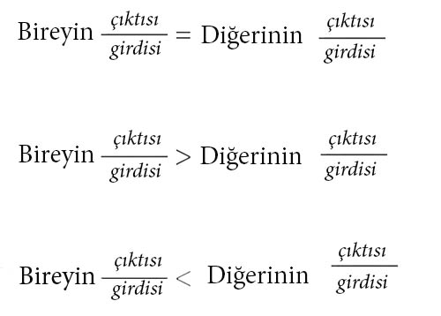
Eşitlik Kuramı
Adams tarafından geliştirilmiştir ve esası kişinin kendisine adil ve hakkaniyetli bir şekilde davranılması beklentisine dayanır.
Kişinin «çıktı/girdi oranının» diğerlerinin çıktı/girdi oranlarıyla karşılaştırma esasına dayanır.

Slide 27
Eşitlik Kuramı
Kişi kendisini diğerleriyle kıyaslarken dört alternatif söz konusudur.
Kendini Örgüt içinde: Deneyimlerini Mevcut örgüt içinde farklı bir pozisyonda kendisini değerlendirir.
Kendini Örgüt dışında: Deneyimlerini Mevcut örgütün dışında farklı bir pozisyonda değerlendirir.
Diğerlerini örgüt içinde: Kişi aynı işletme içinde kendisini başka bir personelle karşılaştırır.
Diğerlerini örgüt dışında: Kişi kendisini başka bir işletmeden başka bir personelle karşılaştırır.

Slide 28
Eşitlik Kuramı
İşgören eşitsizlik duygusunu azaltmak için iki yöntemden birine başvurur:
Girdilerini değiştirir: Algıladığı eşitsizlik duygusunun gücüne göre bilgi, enerji, deneyim, çaba gibi girdilerinde değişikliğe gider.
Çıktılarını değiştirir: İkinci seçenek kendisine karşı haksızlık yapıldığını hissediyorsa yönetimle görüşerek maaşının veya para dışı diğer kazançlarının artırılmasını talep eder.

Slide 29
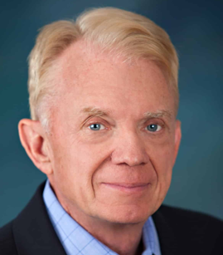
Hedef Belirleme Modeli
Hedef Belirleme veya Hedef Gösterme (Goal Settings) 1960’lı yıllarda Edwin Locke tarafından önerilmiştir.
Bireyi, esas olarak işletmenin amaç ve hedefleri motive eder. Kişileri motive etmek için onlara hedef göstermek gerekir.
Bireye eğer spesifik ve güç bir görev verilirse birey onu gerçekleştirmek için daha çok çalışır, daha çok motive olur.
Bireye çalışmaları hakkında geri besleme yapılırsa geri beslemeleri değerlendiren birey daha sıkı çalışır.
Birey amaç ve hedefleri sapatama sürecine katılırsa, onun fikirleri de alınır ve hedefler onun katılımıyla belirlenirse daha sıkı çalışır ve ödevleri gerçekleştirmek için daha çok motive olur.
Spesifik görevler genel nitelikli görevlerden daha çok motive eder.

Slide 30
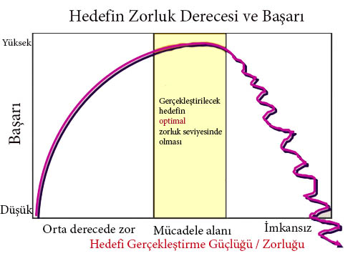
Hedef belirleme modeli

Slide 31
Hedef belirleme modeli
Hedefler spesifik olmalıdır
Hedefler zor, fakat gerçekleştirilebilir nitelikte olmalıdır.
Hedef ve amaçlar çalışanlar tarafından gönüllü olarak kabul edilmelidir.
Hedefin gerçekleşme durumu hakkında çalışanlara geri besleme yapılmalıdır.
Hedefler performans değerlendirme amacıyla kullanılırsa daha etkin bir şekilde gerçekleştirilir.
Gerçekleştirilmesi için belli bir süre verilirse hedefler daha etkili bir şekilde yerine getirilir.

Slide 32
Etkin geri besleme nasıl yapılır?
SPESİFİK
İNANDIRICI
KONUYLA İLGİLİ
Etkin geri besleme nasıl yapılır?
UYGUN SIKLIKTA
Tam ZAMANINDA

Slide 33
Öz Yeterlilik – Hedef Taahhüdü
Öz-Yeterlilik: Bireyin görevi veya kendisi için belirlenen hedefi gerçekleştireceğine inanması, kendine güven duymasıdır. Öz yeterliliği yüksek olduğu ölçüde kişi daha çok çaba harcar.
Hedef Taahhüdü: İşgörenin hedefi veya görevi gerçekleştireceği, yarım bırakıp gitmeyeceği, vaz geçmeyeceği konusunda yönetime taahhütte bulunması veya söz vermesidir. Hedef taahhüdü aşağıdaki şartlarda gerçekleşebilir:
Hedeflerin, açık, herkes tarafından bilinen ve ilan edilmiş olması.
Hedeflerin dayatılmaması birey tarafından belirlenmesi
Bireyin belirlediği hedeflerin örgütün amaç ve hedefleriyle uyumlu olması.

Slide 34
Avantaj ve Dezavantajları
Avantajları:
Kuram, işgören teşviklerini işin hızlı ve etkin bir şekilde gerçekleştirilmesi için kullanılabilecek bir değer sahiptir.
«Hedef Belirleme» yaklaşımı motivasyon ve çabayı arttırarak kişilerin daha iyi bir başarı çıtası yakalamalarını sağlarken bunun yanında kendilerine yapılan geri beslemenin kalitesini artırır.
Dezavantajları
Zor ve karmaşık hedefler, işgörenlerin daha riskli pozisyonlar içine girmelerine neden olabilir.
İşgören hedefi gerçekleştirmek için gerekli olan yetenek ve beceriye sahip değilse «hedef-belirleme modeli» çalışmaz. İşgören performansı düşük bir kişi olarak değerlendirilir.
Hedef belirleme yaklaşımının iş tatminini arttırdığına ilişkin herhangi bir kanıt bulunmamaktadır.

Slide 35
Hedef belirlemede 5 temel ilke
Hedef belirlemede 5 temel ilke üzerinde durulmuştur:
Hedeflerin açık olarak ilan edilmesi
Hedeflerin optimum zorluğa sahip olması
Görevleri karmaşıklıktan çıkararak anlaşılır hale getirme (spesifik, süre açısından belli bir mühlet, alt görevler açısından belirginleştirme)
Taahhütte bulunma. İşgörenler hedefleri satın almalı ve söz vermelidirler.
Geri besleme. Süreç boyunca sürekli geri besleme yapma.

Slide 36
Tesekkürler…

